Slide 1
Паралельні обчислення в алгоритмах імітації

Slide 2
Прискорення експериментальних досліджень
кілька прогонів однакової моделі виконують одночасно для отримання більш точного результату (див. тактичне планування експериментів):
прогони виконуються в окремих потоках, основний метод очікує завершення роботи всіх потоків, потім виконує обчислення середнього значення
кілька моделей з різними параметрами виконують одночасно (див. стратегічне планування експериментів, оптимізація еволюційними методами):
основний метод здійснює обчислення параметрів, при яких виконується моделювання, та обробку результатів імітації
імітація моделей для різних наборів параметрів здійснюється в окремих потоках

Slide 3
Графічний інтерфейс
Динамічне відтворення результатів моделювання одночасно з обчисленням моделі:
в одному потоці відбувається імітація, інший з затримкою виводить поточні значення вихідних характеристик
Анімація моделювання одночасно з обчисленням моделі:
перемальовування елементів моделі виконується з затримкою

Slide 4
Прискорення виконання алгоритму імітації
Варіанти розпаралелювання:
Відшукати незалежні частини моделі, що можна виконувати одночасно
Проте виявлення таких частин є самостійною складною задачею
Виконувати розпаралелювання в межах операцій, що часто повторюються. Наприклад, для мережі Петрі можна виконувати одночасно перевірку запуску переходів та вхід маркерів в переходи
Накладні витрати на створення потоків (або задач) перевищують виграш в часі, отриманий за рахунок одночасного виконання задач
Виконувати імітацію окремих фрагментів моделі одночасно
Через використання спільної змінної часу алгоритм тільки сповільнюється

Slide 5
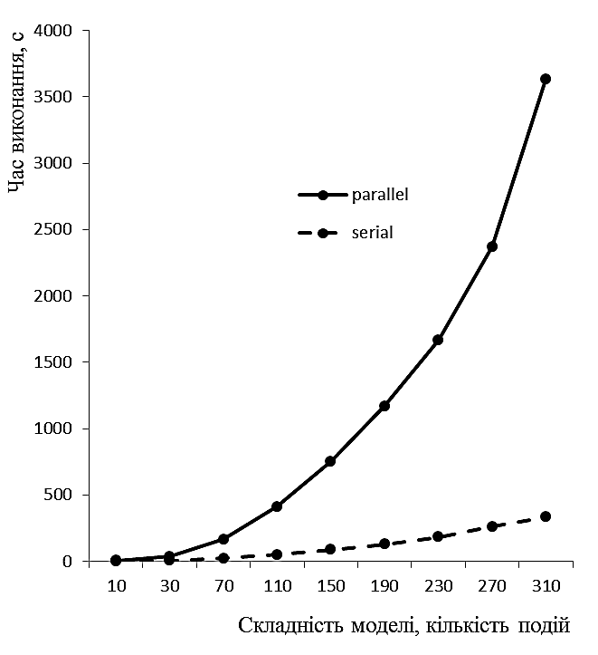
Ефективність паралельного алгоритму імітації у випадку глобальної змінної часу

Slide 6
Прискорення виконання алгоритму імітації
Варіант розпаралелювання:
Виконувати імітацію окремих фрагментів моделі одночасно не використовуючи спільну змінну часу
Варіант розпаралелювання Петрі-об’єктної моделі:
Фрагменти моделі – це Петрі-об’єкти, з яких вона складається
Кожний Петрі-об’єкт відтворює своє функціонування з урахуванням подій в Петрі-об’єктах, з якими він пов’язаний.
Інформація про події надходить від об’єктів і розглядається як зовнішня

Slide 7
Паралельний алгоритм імітації Петрі-об’єктної моделі
Означення:
Перехід мережі Петрі-об’єкта є вихідним, якщо при його запуску здійснюється вихід у спільну позицію з іншим об’єктом або здійснюється вихід у позицію іншого об’єкта (рис.1 а,б).
Позиція об’єкта є вхідною, якщо вона є спільною з позицією іншого об’єкта або у неї здійснюється вихід з переходу іншого об’єкта (рис.1 в,г).
Якщо об’єкт А має вихідний перехід, з якого здійснюється вихід маркерів у позицію об’єкта В, то об’єкт В є next-об’єктом для об’єкта А
Якщо об’єкт В має позицію, в яку здійснюється вихід маркерів з вихідного переходу об’єкта А, то об’єкт А є previous-об’єктом для об’єкта В.
Безпечним інтервалом імітації об’єкта є інтервал часу між двома послідовними виходами маркерів з вихідного переходу його previous-об’єкта.

Slide 8
Взаємодія Петрі-об’єктів
a)
Об’єкт В
б)
Об’єкт В
Об’єкт А
Об’єкт А
Вихідний
перехід об’єкта
Вихідний
перехід об’єкта
в)
г)
Об’єкт В
Об’єкт В
Об’єкт А
Об’єкт А
Вхідна
позиція об’єкта
Вхідна
позиція об’єкта
а) вихід маркерів з переходу об’єкта у спільну позицію його next-об’єкта, б) вихід маркерів з переходу об’єкта у позицію його next-об’єкта, в) вхід маркерів у спільну позицію об’єкта з його previous-об’єкта, г) вхід маркерів у позицію об’єкта з переходу його previous-об’єкта.

Slide 9
Правила паралельного функціонування Петрі-об’єктів
1. Кожний Петрі-об’єкт здійснює імітацію в локальному часі в окремому потоці.
2. Кожний об’єкт, який має next-об’єкт, передає йому інформацію про моменти виходу маркерів з об’єкта і призупиняє своє функціонування при значному накопиченні такої інформації.
3. Кожен об’єкт, який має previous-об’єкт, здійснює імітацію в межах до наступної події входу в нього маркерів з previous-об’єкта, поступово просуваючи свій локальний час до повного вичерпання накопиченої інформації про вхідні події, або очікує надходження інформації про вхідні події зі свого previous-об’єкта.
4. Об’єкт, який має previous-об’єкт, при досягненні моменту часу входу маркерів в об’єкт, відновлює вихід маркерів у спільну позицію з переходу previous-об’єкта та продовжує імітацію.
5. Об’єкт, який має next-об’єкт, при досягненні моменту виходу маркерів з об’єкта, призупиняє вихід маркерів у позицію next-об’єкта. Цей вихід відновить next-об’єкт у відповідний момент часу свого функціонування.
6. Об’єкт, який вичерпав час моделювання, передає повідомлення про це next-об’єкту, якщо такий є, і завершує свою роботу. Разом з завершенням роботи об’єкта завершує роботу і потік, ним генерований.
7. Об’єкт, який отримав від previous-об’єкта сигнал про завершення його роботи і, водночас, вичерпав усі накопичені події, припиняє свою роботу.

Slide 10
Буфер зовнішніх подій
зберігає моменти часу надходження маркерів з інших об’єктів, що не опрацьовані на поточний момент часу
в межах від одного моменту зовнішньої події до наступної гарантовано не виникає зовнішніх подій, отже, об’єкт може виконувати імітацію своїх внутрішніх подій
порожній стан буфера означає, що наступний момент зовнішньої події невідомий (на поточний момент виконання алгоритму імітації)
стан буфера, в якому останній його елемент є нескінченність (максимально допустиме число), означає, що previous-об’єкт завершив свою роботу і надходження зовнішніх подій не очікується.

Slide 11
Локальний час об’єкта просувається за такими правилами
Локальний час об’єкта просувається за такими правилами:
якщо час найближчої події менший за межу безпечного інтервалу, то просунути локальний час у момент найближчої події, виконати (внутрішні) події, для яких час збігається з поточним моментом, та продовжити імітацію об’єкта;
інакше
якщо межа безпечного інтервалу менша за межу інтервалу моделювання
просунути локальний час на межу безпечного інтервалу та виконати зовнішню подію (відновлення маркерів у вхідних позиціях),
інакше просунути локальний час на межу безпечного інтервалу та завершити імітацію об’єкта

Slide 12
Межа безпечного інтервалу
Межа безпечного інтервалу визначається за наступними правилами:
якщо немає previous-об’єкта, то межа встановлюється в час моделювання;
інакше
якщо буфер зовнішніх подій не порожній і перша подія менша за час моделювання, то межа встановлюється в момент першої зовнішньої події;
інакше - в час моделювання.

Slide 13
Об’єкт
Об’єкт знаходиться в очікуванні (призупиняє своє функціонування), якщо і тільки якщо:
він знаходиться у stop-стані: кількість маркерів недостатня для запуску переходів і момент виходу маркерів з переходу більший за границю безпечного інтервалу і, якщо є previous-об’єкт, перша подія в буфері менша за границю безпечного інтервалу;
є previous-об’єкт і буфер зовнішніх подій порожній;
є next-об’єкт і його буфер зовнішніх подій перевищує заданий ліміт.
Об’єкт розблоковується (припиняє очікування) якщо і тільки якщо:
його previous-об’єкт здійснив вихід у позицію, спільну з даним об’єктом;
його next-об’єкт подав сигнал про відновлення роботи об’єкта у разі, якщо він вичерпав буфер подій до заданого ліміту.
Об’єкт завершує імітацію, якщо досягнутий кінець інтервалу моделювання.

Slide 14
Синхронізація виходу маркерів у спільну позицію
Синхронізація виходу маркерів у спільну позицію відбувається таким чином:
у момент здійснення виходу маркерів з вихідного переходу Петрі-об’єкта вихід маркерів у позицію next-об’єкта не здійснюється, замість цього поточний момент часу запам’ятовується в буфері зовнішніх подій next-об’єкта;
коли локальний час об’єкта досягає першого значення буфера подій, здійснюється вхід маркерів у вхідну позицію об’єкта, а перше значення з буфера зовнішніх подій видаляється.

Slide 15
Умова завершення роботи потоків
Якщо в буфері об’єкта перший елемент нескінченність, це означає, що його previous-об’єкт завершив імітацію на інтервалі імітації і зовнішніх подій більше не очікується.
Об’єкт продовжує імітацію до завершення інтервалу моделювання без очікування зовнішніх подій.

Slide 16
Алгоритм, описаний вище, виходить з таких припущень: модель має хоча б один об’єкт, для якого не заданий previous-об’єкт, і хоча б один об’єкт, для якого не заданий next-об’єкт. В реальних умовах це відповідає відкритій системі.
Якщо об’єкт має декілька previous-об’єктів, то для кожного з них створюється свій буфер подій. Момент найближчої події можна визначити тільки, коли надійшла інформація про наступні події від усіх previous-об’єктів. Тому робота такого об’єкта призупиняється, якщо хоч один буфер подій порожній, і відновлюється, якщо усі буфери подій не порожні. Щоб запобігти взаємному блокуванню об’єктів, потрібно відслідковувати стан, в якому об’єкт і його previous-об’єкти одночасно знаходяться в стані очікування (коли хоч один з їх буферів подій є порожнім). В цьому випадку потрібно визначити найближчу подію для об’єкта і його previous-об’єктів, просунути локальний час в момент найближчої події і продовжити моделювання.
Якщо об’єкт має декілька next-об’єктів, то робота такого об’єкта призупиняється, якщо досягає ліміту буфер подій хоч в одному з його next-об’єктів, і відновлюється, якщо в усіх next-об’єктах кількість подій в буфері подій менша за назначений ліміт.

Slide 17
Взаємодія потоків паралельного алгоритму імітації Петрі-об’єктної моделі
Thread A
Thread B
Thread C
Потоки А, В, С ілюструють дію потоків, що запускають імітацію Петрі-об’єктів А, В, С таких, що:
А є previous-об’єктом для В,
В є next-об’єктом для А і previous-об’єктом для С,
С є next-об’єктом для В.
Пара повідомлень <<new event>> та <<empty>> інформує об’єкт про надходження нової події від previous-об’єкта та, навпаки, що таких подій немає.
Повідомлення <<no event>> сповіщає next-об’єкт про завершення імітації об’єктом, а значить про припинення надходження подій від previous-об’єкта.
Пара повідомлень <<limit true>>, <<limit false>> інформує об’єкт про перевищення ліміту буферу зовнішніх подій його next-об’єкту або, навпаки, про те, що такого перевищення немає.
<<empty>>
<<empty>>
<<empty>>
<<new event>>
<<new event>>
<<new event>>
<<limit true>>
<<new event>>
<<limit true>>
<<limit false>>
<<limit false>>
<<empty>>
<<empty>>
<<new event>>
<<new event>>
<<empty>>
<<new event>>
<<no events>>
<<no events>>
<<no events>>

Slide 18
Управління потоком паралельного алгоритму імітації Петрі-об’єктної моделі
<<empty>>
Безпечний інтервал дії об’єкта
<<new event>>
Призупинення активної дії об’єкта
<<limit true>>
<<limit false>>
<<empty>>
<<new event>>

Slide 19
Створення Петрі-об’єктів та зв’язків між ними
public static PetriObjModel getModelSMOgroupForTestParallel(int numGroups, int numInGroup) throws ExceptionInvalidNetStructure {
ArrayList<PetriSim> list = new ArrayList<>();
int numSMO = numGroups - 1;
list.add(new PetriSim(libnet.NetLibrary.CreateNetGenerator(2.0)));
for (int i = 0; i < numSMO; i++) {
list.add(new PetriSim(libnet.NetLibrary.CreateNetSMOgroup(numInGroup,1, 1.0,"group_"+i))); // group1,group2,group3...
}
list.get(0).getNet().getListP()[1] = list.get(1).getNet().getListP()[0]; //gen = > group1
list.get(0).addOutT(list.get(0).getNet().getListT()[0]);
list.get(1).addInT( list.get(1).getNet().getListT()[0]);
list.get(0).setNextObj(list.get(1));
list.get(1).setPreviousObj( list.get(0));
if (numSMO > 1) {
for (int i = 2; i <= numSMO; i++) {
int last = list.get(i-1).getNet().getListP().length-1;
list.get(i).getNet().getListP()[0] = list.get(i-1).getNet().getListP()[last]; //group1 = > group2, group2 = > group3,...
int lastT = list.get(i-1).getNet().getListT().length-1;
list.get(i-1).addOutT(list.get(i-1).getNet().getListT()[lastT]);
list.get(i).addInT(list.get(i).getNet().getListT()[0]);
list.get(i-1).setNextObj(list.get(i));
list.get(i).setPreviousObj(list.get(i-1));
}
}
//корегування списку розицій для статистики
for (int i = 1; i <= numSMO; i++) {
ArrayList<PetriP> positionForStatistics = new ArrayList<>();
PetriP[] listP = new PetriP[list.get(i).getNet().getListP().length];
listP = list.get(i).getNet().getListP();
for(int j=0;j<listP.length-1;j++){ //окрім останньої, наприклад
positionForStatistics.add(listP[j]);
}
list.get(i).setListPositionsForStatistica(positionForStatistics);
}
PetriObjModel model = new PetriObjModel(list);
return model;
}

Slide 20
Запуск потоків на виконання
PetriObjModel model = getModelSMOgroupForTestParallel(numObj,10);
model.setTimeMod(time);
PetriSim.setLimitArrayExtInputs(3);
model.setIsProtokol(true);
model.getListObj().forEach((PetriSim e) -> {
Thread petriObj = new Thread(e);
threads.add(petriObj);
petriObj.start();
});
threads.forEach((thread) -> {
try {
thread.join();
} catch (InterruptedException ex) {
Logger.getLogger(TestParallel.class.getName()).log(Level.SEVERE, null, ex);
}
});
printResultsForAllObj(model);

Slide 21
Метод run() Петрі-об’єкту
@Override
public void run() {
while (getTimeLocal() < getTimeMod()) {
double limitTime = getTimeMod(); //для об єкта без зовнішніх подій
if (previousObj != null) {
this.getLock().lock();
try {
while (getTimeExternalInput().isEmpty()) {
this.getCond().await();
}
limitTime = getFirstTimeExternalInput(); //встановлення інтервалу імітації до моменту події входу маркерів в об'єкт ззовні
if (limitTime > getTimeMod()) {
limitTime = getTimeMod();
}
} catch (InterruptedException ex) {
Logger.getLogger(PetriSim.class.getName()).log(Level.SEVERE, null, ex);
} finally {
this.getLock().unlock();
}
} else { // previousObj == null
limitTime = getTimeMod();
}
if (getTimeLocal() < limitTime) {
goUntil(limitTime);
} else { // повідомлення про неправильне визначення limitTime
return;
}
}
}

Slide 22
Повний код програми https://github.com/StetsenkoInna/ParallelDESS

Slide 23
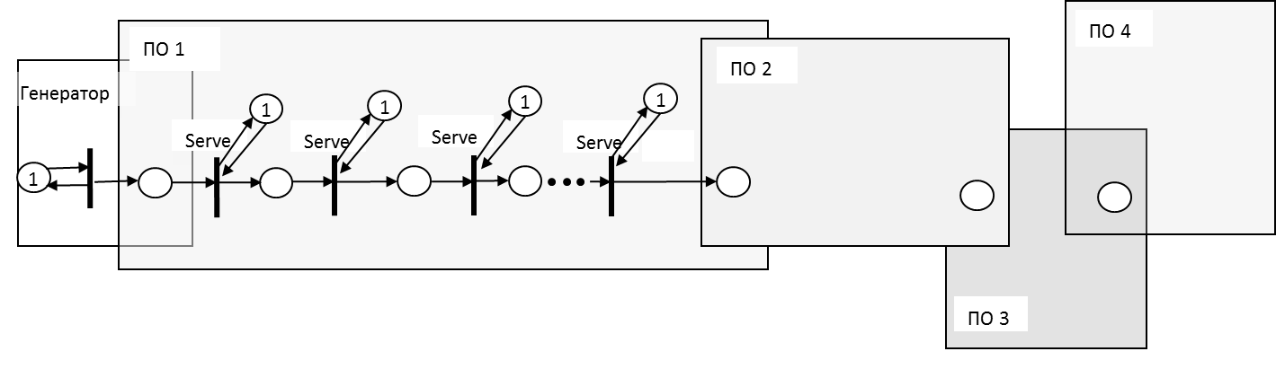
Тестування алгоритму
Тестова модель:

Slide 24
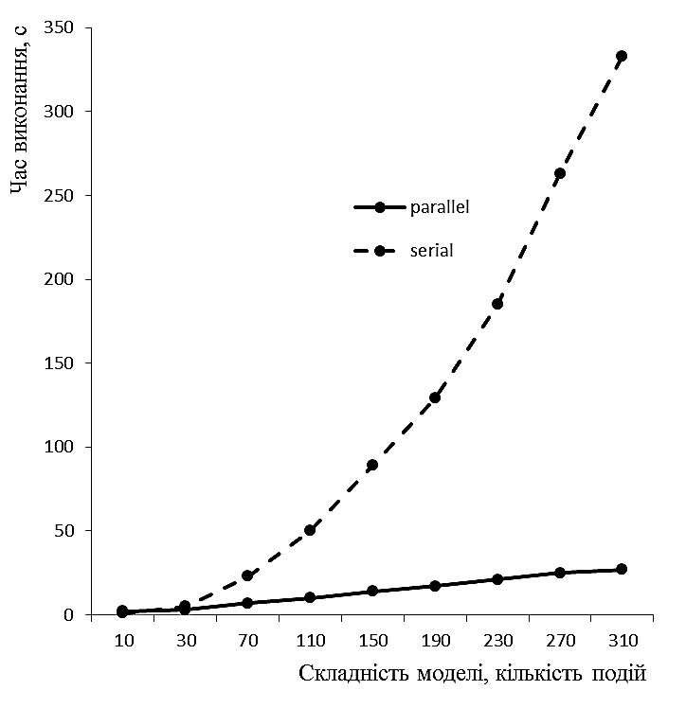
Ефективність паралельного алгоритму імітації у випадку локальної змінної часу

Slide 25
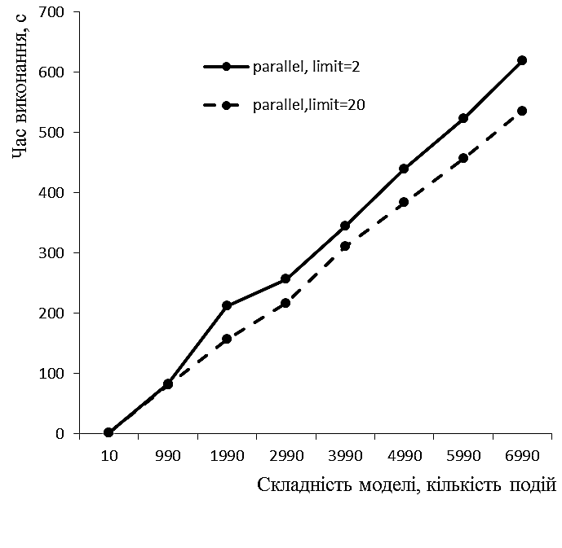
Дослідження впливу розміру буферу зовнішніх подій на час виконання алгоритму

